Slide 1
第二章 知识表示方法
本章主要讨论了知识表示问题，介绍了8种知识表示方法：状态空间法、问题归约法、谓词演算法、语义网络法、框架表示、面向对象表示、剧本表示、过程表示。
掌握状态空间法、问题归约法、谓词演算法、语义网络法的要点及其之间的关系，了解框架表示、面向对象表示、剧本表示、过程表示。

Slide 2
1.知识表示的基本概念
什么是知识:
人们所涉及到的知识十分广泛。有的属多数人所熟悉的知识，有的只是有关专家才掌握的专门领域知识。对于“知识”较难给出明确的定义，只能从不同侧面加以理解。
知识的定义：
Feigenbaum：知识是经过削减、塑造、解释和转换的信息。即，知识是经过加工的信息。
Bernstein：知识是由特定领域的描述、关系和过程组成的。
Hayes-Roth：知识是事实、信念和启发式规则。

Slide 3
从知识库观点看，知识是某论域中所涉及的各种有关方面、状态的一种符号表示。
知识可从范围，目的，有效性加以描述。
  知识的范围是由具体到一般；
  知识的目的是由说明到指定；
  知识的有效性是由确定到不确定。
  例如“为了证明A→B，只需证明A∧～B是不可满足的”这种知识是一般性、指示性、确定性的。而像 "桌子有四条腿"这种知识是具体的、说明性、不确定性的。

Slide 4
知识的种类：
事实知识：采用直接表示的形式。常以"…是…"的形式出现。如雪是白色的、鸟有翅膀、张三李四是好朋友、这辆车是张三的。
过程知识：描述做某事件的过程。如电视维修方法、水煮鱼烹调大法等。
行为知识：不直接给出事实的本身。只给出它在某些方面的行为。
实例知识：只给出一些实例，知识藏在实例中。

Slide 5
知识的种类：
．．．
类比知识：既不给出外延，也不给出内涵，只给出它与其它事物的一些相似之处。例如比喻等。
元知识：有关知识的知识。最重要的元知识是如何使用知识的知识，如何从知识库中找到想要的知识。

Slide 6
知识的要素：
事实：事物的分类、属性、事物间关系、科学事实、客观事实等。（最低层的知识）
规则：事物的行动、动作和联系的因果关系知识。是动态的，常以“如果…那么…”形式出现。这种知识虽无严格解释但很有用。
控制：当有多个动作同时被激活时，应选哪一个动作来执行的知识。是有关问题的求解步骤、技巧等知识，告诉怎么做一件事。
元知识：高层知识。是关于怎样使用规则、解释规则、校验规则、解释程序结构等知识。元知识与控制知识是有重迭的，对大的程序来说，以元知识体现控制知识更方便。
因为元知识存于知识库中，而控制知识常与程序结合，从而不容易修改。

Slide 7
知识表示的几个定义：
知识表示研究用机器表示知识的可行性、有效性的一般方法。是一种数据结构与控制结构的统一体，既考虑知识的存储又考虑知识的使用。
知识表示是理智推理的部分理论。
知识表示是有效计算的载体。
知识表示是交流的媒介（如语义网络）。
知识表示可看成是一组描述事物的约定，用来把人类知识表示成机器能处理的数据结构。

Slide 8
知识表示的分类：
陈述式知识表达：是对知识和事实的一种静止的表达方法（语义网络、框架和剧本等知识表示方法）。
它所强调的是事物所涉及的对象是什么，是对事物有关知识的静态描述，是知识的一种显式表达形式。
对于如何使用这些知识，则通过控制策略来决定。
过程式知识表示：将有关某一问题领域的知识，连同如何使用这些知识的方法，均隐式地表达为一个求解问题的过程。
它所给出的是事物的一些客观规律，表达的是如何求解问题。
知识的描述形式就是程序，所有信息均隐含在程序中，因而难于添加新知识和扩充功能，适用范围较窄。

Slide 9
选取知识表示的因素：
要考虑表示范围是否广泛，是否适用推理，是否适用计算机处理，表示是否高效，能否表示不精确知识，能否模块化等等。
总之，人工智能的求解是以知识表示为基础的。如何将已获得的有关知识以计算机内部代码的形式加以合理的描述、存储和有效地利用便是知识表示应解决的问题。

Slide 10
2.1状态空间法
问题求解涉及归约、推断、决策、规划、常识推理、定理证明和相关过程的核心概念。
许多问题求解方法是采用试探搜索方法的。也就是说，这些方法是通过在某个可能的解答空间内寻找一个解来求解问题的。
这种基于解答空间的问题表示和求解方法就是状态空间法，它是以状态和算符(operator)为基础来表示和求解问题的。
问题求解技术的两个主要方面
问题的表示：如果描述方法不对，对问题求解会带来很大的困难；
求解的方法：采用试探搜索方法。

Slide 11
问题求解涉及归约、推断、决策、规划、常识推理、定理证明和相关过程的核心概念。
许多问题求解方法是采用试探搜索方法的。也就是说，这些方法是通过在某个可能的解答空间内寻找一个解来求解问题的。
这种基于解答空间的问题表示和求解方法就是状态空间法，它是以状态和算符为基础来表示和求解问题的。
问题求解技术两个主要方面
问题的表示：如果描述方法不对，对问题求解会带来很大的困难；当表示适当时就可能具有小而简单的状态空间。
求解的方法：采用试探搜索方法。

Slide 12
状态空间法三要点
状态（state）：表示问题解法中每一步问题状况的数据结构；
算符（operator）：把问题从一种状态变换为另一种状态的手段；
状态空间方法：基于解答空间的问题表示和求解方法，它是以状态和算符为基础来表示和求解问题的。

Slide 13
问题状态描述：
状态（state）：为描述某类不同事物间的差别而引入的一组最少变量的有序集合（公式2.1）。
算符（operator）：操作符可为走步、过程、规则、数学算子、运算符号或逻辑符号等。
状态空间：是一个表示该问题全部可能状态及其关系的图，它包含三种说明的集合，即所有可能的问题初始状态集合S、操作符集合F以及目标状态集合G。可把状态空间记为三元状态(S，F，G)。

Slide 14
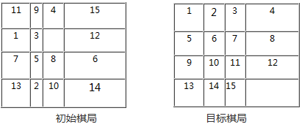
例子：十五数码难题
下图中绘出了两种棋局，即初始棋局和目标棋局，它们对应于下棋问题的初始状态和目标状态。
限制条件：
棋盘上总有一格是空的，以便可能让空格周围的棋子走进空格。
每次只可移动一个棋子。

Slide 15
最直接的求解方法是尝试各种不同的走步，直到偶然得到该目标棋局为止。这种尝试本质上涉及某种试探搜索。
把初始状态可达到的各状态所组成的空间设想为一幅由各种状态对应的节点组成的图。这种图称为状态图 （见图2.2）。图中每个节点标有它所代表的棋局。
首先把适用的算符用于初始状态，以产生新的状态；然后，再把另一些适用算符用于这些新的状态；这样继续下去，直至产生目标状态为止。

Slide 16
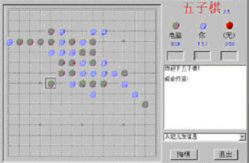
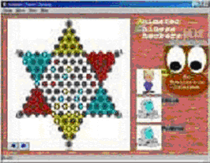
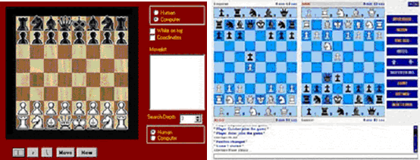
其它例子：

Slide 17
寻找状态空间全过程：
1) 旧状态描述
2) 应用一个操作符
3) 新的状态描述
4) 验证状态描述, goto (2) 或 输出。
（上述过程对最优化路径不适用。）
状态图示法：
图2.2显示了十五数码难题部分状态空间-状态图。
图由节点的集合构成。节点不一定是有限的。有向图内的一对节点使用弧线连接，有一个节点指向另外一个节点。

Slide 18
图论中的几个术语
节点(node)：图形上的汇合点，用来表示状态、事件和时间关系的汇合，也可用来指示通路的汇合；
弧线(arc)：节点间的连接线；
有向图(directed graph)：一对节点用弧线连接起来，从一个节点指向另一个节点。
后继节点(descendant node)与父辈节点(parent node)：如果某条弧线从节点n_{i}指向节点n_{j}，那么节点n_{j}就叫做节点n_{i}的后继节点或后裔，而节点n_{i}叫做节点n_{j}的父辈节点或祖先。

Slide 19
路径：某个节点序列(n_{i1},n_{i2},…,n_{ik})当j=2，3…k时，如果对于每一个n_{i,j-1}都有一个后继节点n_{ij}存在，那么就把这个节点序列叫做从节点n_{i1}至节点n_{ik}的长度为k的路径。
代价：用c(n_{i},n_{j})来表示从节点n_{i}指向节点n_{j}的那段弧线的代价。两节点间路径的代价等于连接该路径上各节点的所有弧线代价之和。最优化问题即找两节点间最小代价的路径。
显式表示：各节点及其具有代价的弧线由一张表明确给出。此表可能列出该图中的每一节点、它的后继节点以及连接弧线的代价。
隐式表示：节点的无限集合{s_{i}}作为起始节点是已知的。后继节点算符Γ也是已知的，它能作用于任一节点以产生该节点的全部后继节点和各连接弧线的代价。

Slide 20
图的显式和隐式表示
一个图可由显式说明也可由隐式说明。显式说明对于大型的图是不切实际的，而对于具有无限节点集合的图则是不可能的。
后继节点算符Γ是已知的，它能作用于任一节点以产生该节点的全部后继节点和各连接弧线的代价。把后继算符应用于{s_{i}}的成员和它们的后继节点以及这些后继节点的后继节点，如此进行下去，最后可以使由Γ和{s_{i}}所规定的隐式图变为显示图。
把后继算符应用于节点的过程，是扩展一个节点的过程。因此，搜索某个状态空间以求得算符序列的一个解答的过程，就对应于使隐式图足够大一部分变为显式以便包含目标的过程。

Slide 21
产生式系统（Production System）：
一个总数据库(global database)：它含有与具体任务有关的信息；这些数据库可能小得像数字矩阵那样简单，或大得如检索文件结构那么复杂。
一套规则：它对数据库进行操作运算，应用规则来改变数据库。每条规则由左右两部分组成，左部鉴别规则的适用性或先决条件，右部描述规则应用时所完成的动作。
一个控制策略：它确定应该采用哪一条适用规则，而且当数据库的终止条件满足时，就停止计算。控制策略由控制系统选择和确定。

Slide 22
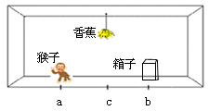
状态空间表示举例
例子1：旅行商问题（见图2.3和图2.4）
限制规则：。。。
例子2：猴子和香蕉问题
在一个房间内有一只猴子(或一个机器人)、一个箱子和一束香蕉。香蕉挂在天花板下方，但猴子的高度不足以碰到它。那么这只猴子怎样才能摘到香蕉呢?

Slide 23
状态空间表示举例
例子2：猴子和香蕉问题
用一个四元表列(W，x，Y，z)来表示这个问题的状态，
W－猴子的水平位置
x－当猴子在箱子顶上时取x=1；否则取x=0
Y－箱子的水平位置
z－当猴子摘到香蕉时取z=1；否则取z=0
这个问题中的操作(算符)如下：
(1) goto(U)猴子走到水平位置U，或者用产生式规则表
goto(b)
示为 (a，0，b，0)---------->(b，0，b，0)
即应用操作goto(b)，能把状态(a，0，b，0)变换为状态(b，0，b，0)。

Slide 24
状态空间表示举例
例子2：猴子和香蕉问题
（2） pushbox（V）猴子把箱子推到水平位置V，即
pushbox(c)
示为 (b，0，b，0)--------------->(c，0，c，0)
（3）climbbox猴子爬上箱顶，即有
climbbox
示为 (c，0，c，0)--------------->(c，1，c，0)
（4） grasp猴子摘到香蕉，即有
grasp
示为 (c，0，c，0)--------------->(c，1，c，1)

Slide 25
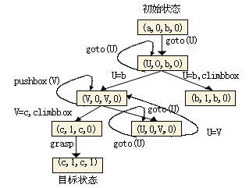
猴子和香蕉问题的状态空间图
把该初始状态变换为目标状态的操作序列为
｛goto(b),pushbox(c),climbbox,grasp｝

Slide 26
2.2问题归约法
问题归约描述：先把问题分解为子问题和子-子问题，然后解决较小的问题。对该问题的某个具体子集的解答就意味着对原始问题的一个解答。
问题归约表示的组成部分：一个初始问题描述；一套把问题变换为子问题的操作符；一套本原问题描述。
问题归约的实质：从要解决的问题目标出发逆向推理，建立子问题以及子问题的子问题，直至最后把初始问题归约为一个平凡的本原问题集合。
Subproblem 1
1
Initial problem
Sub-problems
Subproblem n
n

Slide 27
问题归约描述举例
例子1：樊塔问题
有3个柱子（1，2和3）和n个不同尺寸的圆盘（A，B，C…）。在每个圆盘的中心有一个孔，所以圆盘可以堆叠在柱子上。最初，n个圆盘都堆在柱子1上：最 大的圆盘在底部，最小的圆盘A在顶部。要求把所有圆盘都移到柱子３上。
1 2 3
64
disks
…

Slide 28
三个规则：
每次只许移动一个圆盘；
而且只能先搬动柱子顶部的圆盘；
还不许把尺寸较大的圆盘堆放在尺寸较小的圆盘上。
对于64个圆盘，总共要移动的次数为：
2⁶⁴-1≈ 2⁶⁴＝10^{19.27}
如果每秒钟移动一个圆盘，则总共要移动:
5849亿年。

Slide 29

三圆盘樊塔问题描述：
有3个柱子和３个不同尺寸的圆盘（A，B，C）。其初始状态和目标状态如下：

Slide 30

求解过程：（要遵守规则）
将原始问题归约为一个较简单问题集合，要把所有圆盘都移至柱子3，我们必须首先把圆盘C移至柱子3；而且在移动圆 盘C至柱子3之前，要求柱子3必须是空的。只有在移开圆盘A和B之后，才能移动圆盘C；而且圆盘A和B最好不要移至柱子3就不能把圆盘C移至柱子3。因 此，首先应该把圆盘A和B移到柱子2上。然后才能够进行关键的一步，把圆盘C从柱子1移至柱子3。将原始难题归约（简化）为下列子难题：移动圆盘A和B至柱子2的双圆盘难题。
第一个子难题

Slide 31


求解过程：
第二个子难题
第三个子难题
子问题2可作为本原问题考虑 ，因为它的解只包含一步移动。应用一系列相似的推理 ，子问题1和子问题3也可被归约为本原问题，

Slide 32
求解全过程：
1 2 3
1 2 3
1 2 3
B
A
C
1 2 3
1 2 3
1 2 3
1 2 3
1 2 3

Slide 33
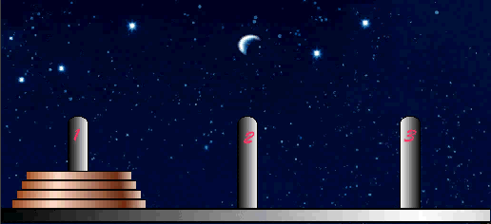
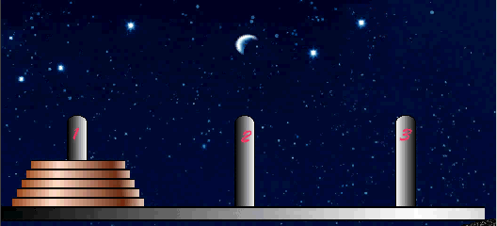
四圆盘和五圆盘樊塔问题：

Slide 34
问题归约描述
问题归约方法是应用算符来把问题描述变换为子问题描述。
问题归约方法可以用状态空间表示的三元组合(S、F、G)，即应用算符、状态和目标来规定与描述问题；这并不意味着问题归约法和状态空间法是一样的。可以把问题归约法看做比状态空间法更通用的问题求解方法。
对于梵塔问题，子问题［（111）=>(122)］，［(122)=>(322)］以及［(322)=>(333)］规定了最后解答路径将要通过的脚踏石状态(122)和(322)。

Slide 35
与或图
与或图的概念：用一个类似图的结构来表示把问题归约为后继问题的替换集合，画出归约问题图。或叫与或图。
设想问题A需要由求解问题B和Ｃ来决定，或者由求解问题D、E和F ，或者由求解问题G来决定，则可以用一个与或图来表示。
A
B
C
D
E
F
G

Slide 36
通常引入某些附加节点，以便使一个以上后继问题的每个稽核聚集在它们各自的父辈节点下 。
A
A
N
M
H
B
C
D
E
F
G
B
C
D
E
F
G
附加节点N和M分别作为集合{B,C} 和{D,E,F}的惟一父辈节点。

Slide 37
关于与或图的一些术语：
父节点 ：是一个初始问题或是可分解为子问题的问题节点，如A, N, M, H；
子（后续）节点： 是一个初始问题或是子问题分解的子问题节点, 如M, N, H, B, C等；
弧线 ：是父辈节点指向子节点的圆弧连线；
或节点：只要解决某个问题就可解决其父辈问题的节点集合，如（M，N，H）。
与节点：只有解决所有子问题，才能解决其父辈问题的节点集合，如（B,C)和（D,E,F）各个结点之间用一端小圆弧连接标记。
终叶节点：对应于本原问题的本原节点。

Slide 38
樊塔问题与或图：
1 2 3
1 2 3
1 2 3
1 2 3
1 2 3
1 2 3
A
A
A
B
C
A
C
A
A
C
B
C
B
C
B
B
B
C
（111）
(a)
（122）
（122）
(b)
（322）
（322）
(c)
（333）
（111） （333）
(a)
(b)
(c)
（111） （122）
（122） （322）
（322） （333）
2-disk puzzle
1-disk puzzle
2-disk puzzle

Slide 39
樊塔问题与或图：
（111） （333）
(a)
(b)
(c)
（111） （122）
（122） （322）
（322） （333）
（111） （113）
（113） （123）
（123） （122）
（322） （321）
（321） （331）
（331） （333）
Fig 2.8 AND/OR graph for the 3-disk THP

Slide 40
樊塔问题与或图：
（1111） （3333）
（1111） （1222）
（1222） （3222）
（3222） （3333）
3-disk puzzle
(7 times)
1-disk puzzle
(1 time)
3-disk puzzle
(7 times)

Slide 41
与或图的有关定义：
可解节点 ：
终叶节点是可解节点(与本原问题相关连)。
如果某个非终叶节点含有或后继节点，那么只有当其后继节点至少有一个是可解的时，此非终叶节点才是可解的。
如果某个非终叶节点含有与后继节点，那么只要当其后继节点全部为可解时，此非终叶节点才是可解的。

Slide 42
与或图的有关定义：
不可解节点 ：
没有后裔的非终叶节点为不可解节点。
如果某个非终叶节点含有或后继节点，那么只有当其全部后裔为不可解时，此非终叶节点才是不可解的。
如果某个非终叶节点含有与后继节点，那么只要当其后裔至少有一个为不可解时，此非终叶节点才是不可解的。

Slide 43
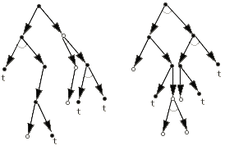
与或图的例子：
终叶节点用字母t表示，有解节点用小原点表示。

Slide 44
与或图构成的规则：
与或图中的每个节点代表一个要解决的单一问题或问题集合。图中所含起始节点对应于原始问题。
对应于本原问题的节点，叫做终叶节点，它没有后裔。
对于把算符应用于问题A的每种可能情况，都把问题变换为一个子问题集合；有向弧线自A指向后继节点，表示所求得的子问题集合。
一般对于代表两个或两个以上子问题集合的每个节点，有向弧线从此节点指向此子问题集合中的各个节点。
在特殊情况下，当只有一个算符可应用于问题A，而且这个算符产生具有一个以上子问题的某个集合时，由上述规则3和规则4所产生的图可以得到简化。代表子问题集合的中间或节点可以被略去。

Slide 45
小结：
一个节点被用来表示一个问题。
初始问题被归约为几个子问题和子子问题。
通过搜索与或图可以获得解。
解是一个解答树而不是一个路径。
节点
N₀
弧线
N₁
N_{i}
本原问题

Slide 46
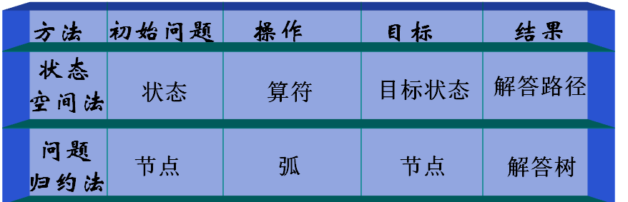
知识表达方法对比：

Slide 47
2.3谓词逻辑法
命题：能够判断真假（具有真假意义的）的陈述句。命题的判断结果只取两个值：真、假。
判断命题的两个步骤：
1. 是否为陈述句；
2. 是否有确定的、唯一的真值。
如：太阳从东方升起。月球上有雨。等
命题逻辑：把客观世界的各种事实表示为逻辑命题。
命题逻辑的缺点：不适合表达比较复杂的东西。

Slide 48
谓词逻辑：容许表达那些无法用命题逻辑表达的事情。在谓词逻辑中，原命题分解成个体词和谓词. 个体词是表示主语的词，它可以是具体事物或抽象的概念。谓词是刻划个体的性质或个体之间关系的词。
例如：小王是个工程师；
8是个自然数；
我去买花；
小李和小华是朋友。
其中，“小王”、“工程师”、“8”、“自然数 ”、“我”、“花”、“小李”、“小华”是个体词。而“是个工程师”、“是个自然数”、“去买”、 “是朋友”是谓词。 前面两个谓词表示的是事物的属性，第三个谓词表示的是一个动作，而表示主、宾两个个体词之间的关系。最后一个谓词表示的是两个个体词之间的关系。

Slide 49
一阶逻辑（或一阶谓词演算、或谓词逻辑）：是通过允许在给定论域的个体上的量化而扩展命题逻辑的演绎系统。只包含个体谓词和个体量词的谓词逻辑称为一阶谓词逻辑。量词是表示数量的词。
谓词逻辑把命题逻辑作为子系统，但为了研究方便，在谓词逻辑部分则集中研究由非命题成分组成的命题形式和量词的逻辑性质与规律。

Slide 50
在谓词逻辑中，除研究复合命题的命题形式、命题联结词的逻辑性质和规律外，还把命题分析成个体词、谓词和量词等非命题成分，研究 由这些非命题成分组成的命题形式的逻辑性质和规律。
谓词比命题更加细致地刻画了知识。 可以代表变化的情况， 建立起不同知识之间的联系。
例如：“苏格拉底是男人”，“机器人在屋里”，“我喜欢音乐” 等。

Slide 51
谓词逻辑的一些基础定义：
合取式：p与q，记做p ∧ q 。
析取式：p或q，记做p ∨ q 。
否定式：p的否定式记做~p 。
蕴含式：如果p则q，记做p → q 。
等价式：p当且仅当q，记做p <=> q 。
。。。。。。更多

Slide 52
2.4 语义网络法
语义网络是1968年Quilian在研究人类联想记忆时提出的心理学模型，认为记忆是由概念间的联系来实现的。
1972年，Simmons首先将语义网络表示法用于自然语言理解系统。
语义网络：是知识的一种结构化图解表示，它由节点和弧线或链线组成。
节点用于表示实体、概念和情况等；
弧线用于表示节点间的关系。
语义网络分类：命题语义网络、数据语义网络、语言语义网络、结构语义网络等。

Slide 53
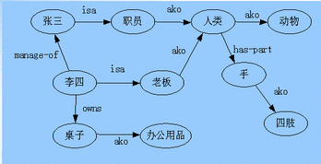
一个语义网络的例子：

Slide 54
语义网络的组成部分：
词法部分：决定表示词汇表中允许有哪些符号，它涉及各个节点和弧线。
结构部分：叙述符号排列的约束条件，指定各弧线连接的节点对。
过程部分：说明访问过程，这些过程能用来建立和修正描述，以及回答相关问题。
语义部分：确定与描述相关意义的方法，即确定有关节点的排列及其占有物和对应弧线。

Slide 55
语义网络的特点：
能把实体的结构、属性与实体间的因果关系显式地和简明地表达出来，与实体相关的事实、特征和关系可以通过相应的节点弧线推导出来。
概念易于受访和学习。
表现问题更加直观，更易于理解。
得到的推理不能保证像谓词逻辑法那样有效。
节点间的联系可能是线状、树状或网状的，甚至是递归状的结构，使相应的知识存储和检索可能需要比较复杂的过程。

Slide 56
个体为中心的语义联系：
实例联系：小强是男孩 ISA。
泛化联系：一类节点与更抽象的节点 AKO。
聚集联系：个体与其组成部分 PARTOF。
属性联系：个体、属性、值之间的关系 age等。

Slide 57
谓词以关系为中心的语义联系：
类属关系：
指具有共同属性的不同事物间的分类关系、成员关系或实例关系。体现的是“具体与抽象”，“个体与集体”。
最主要的特征是属性的继承性，处在具体层的节点可以继承抽象层节点的所有属性。
常见的属性有：
A Kind of,
A Member of，
ISA，
注：具体层节点除具有抽象层节点所有属性，还可增加一些个性。
A kind of
灵长类
动物
A Member of
李军
共产党
ISA
草鱼
鱼类

Slide 58
包含关系：
指具有组织或结构特征的“部分与整体”之间的关系。
与类属关系最主要的区别在于它一般不具有属性的继承性。
常见的属性有：
Part of,
Part of
轮胎
汽车
Part of
显示器
电脑

Slide 59
属性关系：
指事物与其属性之间的关系。
常见的属性有：
Have,
Can，
Have
鸟
翅膀
位置关系：
指不同事物在位置方面的关系。
常见的属性有：
Located on, Located at, Located under,
Located inside, Located outside…
其它的包括相近关系、时间关系等。

Slide 60

二元语义网络的表示：
表示简单的事实
例子：所有的燕子都是鸟
表示占有关系和其它情况
例子：小燕是一只燕子，燕子是鸟；巢-1是小燕的巢，巢-1是巢中的一个。
* 思考，如何表示。。。

Slide 61
小燕
燕子
鸟
OWNS
ISA
巢－1
巢
ISA
ISA
小燕
小燕
燕子
鸟
HAS-PART
翅膀

Slide 62
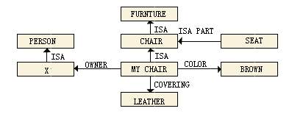
选择语义基元：试图用一组基元来表示知识，以便简化表示，并可用简单的知识来表示更复杂的知识。
例子：我椅子的颜色是咖啡色的；椅子包套是皮革；椅子是一种家具；椅子是座位的一部分；椅子的所有者是X；X是一个人。

Slide 63

多元语义网络的表示：
多元语义网络表示的实质：把多元关系转化为一组二元关系的组合，或二元关系的合取。
例子：如果所要表示的知识是一元关系，例如，要表示李明是一个人，这在谓词逻辑中和在语义网络中可表示为:

Slide 64
例子：如果我们所要表示的事实是多元关系的，例如，要表达北京大学(BU)和清华大学(TU)两校篮球队在北大进行的一场比赛的比分是85比89。
若用谓词逻辑可表示为SCORE(BU，TU，(85-89))。 这个表示式中包含3项；
语义网络从本质上来说，只能表示二元关系。解决这个矛盾的一种方法是把这个多元关系转化成一组二元关系的组合，或二元关系的合 取。
具体地说，多元关系R(X1，X2，…，Xn) 转换成R₁(X₁₁，X₁₂)∧R₂(X₂₁，X₂₂)∧…∧R_{n}(X_{n1},X_{n2})
例如，三根线a，b，c组成一个三角形。这可表示成TRIANGLE(a，b，c)。这个三元关系转换成一组二元关系的合取，即CAT(a,b)∧CAT(b,c)∧CAT(c,a)其中，CAT表示串行连接。

Slide 65

要在语义网络中进行这种转换需要引入附加节点。对于上述球赛，我们可以建立一个G25节点来表示这场特定的球赛。

